Slide 1




算法导论
赵 莹
中国矿业大学 计算机学院
zhaoying@cumt.edu.cn
15262015671

Slide 2
算法导论
课时数：48学时
成 绩：期末成绩（70%）+平时成绩（30%）
教 材：算法设计与分析（第5版），王晓东，清华大学出版社
参考书：
(1)算法设计与分析（第二版）, 郑宗汉，清华大学出版社
(2) 算法导论， Thomas H. Cormen编著. 潘金贵等译，机械工业出版社

Slide 3

课程主要内容
算法引论
递归与分治
贪心算法
动态规划法
回溯法
分支限界法

Slide 4
与数据结构的区别：
考虑问题的角度：数据结构关心不同的数据结构在解题中的作用和效率；算法关心不同设计技术的适用性和效率。
考虑问题的高度：数据结构关心的是解具体问题，算法不仅如此，它提供一种解决问题的通用方法。
与其他课程的关系
数据结构
算法设计与分析
高级程序设计语言（C, C++）
算法
数据结构
程序
Notes:
联系：数据结构是算法设计的基础。算法的操作对象是数据结构，在设计算法时，通常要构建适合这种算法的数据结构。数据结构设计主要是选择数据的存储方式，如确定求解问题中的数据采用数组存储还是采用链表存储等。算法设计就是在选定的存储结构上设计一个满足要求的好算法。
数据结构关注的是数据的逻辑结构、存储结构以及基本操作，而算法更多的是关注如何在数据结构的基础上解决实际问题。算法是编程思想，数据结构则是这些思想的逻辑基础。

Slide 5
What？
广播操图解是广播操的算法;
菜谱是做菜的算法；
歌谱是一首歌曲的算法；
空调说明书是空调使用的算法等
Notes:
算法就是我们解决问题的步骤，第一步做什么，第二步做什么，给出说明

Slide 6
课程主要内容
算法理论的两大论题：
1、算法设计
面对一个问题，如何设计一个有效的算法
2、算法分析
对已设计的算法如何评价或判断其优劣

Slide 7
第1章 算法概述

Slide 8

1.1 算法与程序
1.2 算法复杂性分析
1.3 NP完全性理论

Slide 9
学习要求：
理解算法的概念
理解什么是程序，程序与算法的区别和内在联系
掌握算法计算复杂性的概念
掌握算法渐进复杂性的数学表达
掌握算法的描述方法
了解NP类问题的基本概念

Slide 10
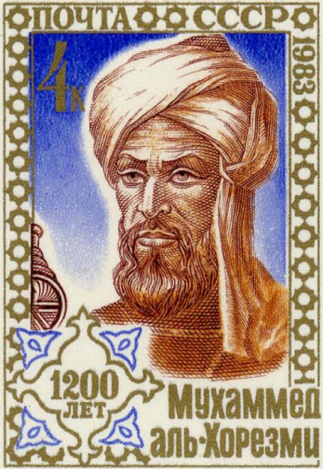
1.1 算法与程序
中文名称：周髀算经
英文名称
“Algorithm”来源于9世纪波斯数学家花拉子米（al-Khwarizmi）
“算法”原为“algorism”，即“al-Khwarizmi”的音转，意思是“花拉子米”的运算法则
在18世纪演变为“algorithm”
最早的算法
欧几里德的“求最大公因子算法”
Notes:
希腊（欧几里得）
世界上最早的算法是哪个国家提出来的？
A.中国 B.希腊 C.阿拉伯 D.埃及

Slide 11
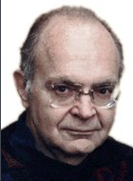
1.1 算法与程序
70年代前
计算机科学的主题没有被清楚得认清
70年代
Knuth出版了《The Art of Computer Programming》
以算法研究为主线
确立了算法为计算机科学基础的重要主题
1974年获得图灵奖
70年代后
算法作为计算机科学核心推动了计算机科学技术飞速发展
Notes:
唐纳德·克努特。美国人，威斯康辛州 ， 经典巨著《计算机程序设计的艺术》
计算机科学技术中两个最基本的概念：“算法”(Algorithm)和“数据结构”(Data Structure)就是高德纳于29岁时提出来的。
1973年他首创双向链表。

Slide 12
1.1 .1 什么是算法？
一系列将问题的输入转换为输出的计算或操作步骤。
算法
输入
输出
Notes:
这种输入和输出有什么特殊要求吗?换句话说，算法 有哪些性质呢？

Slide 13
1.1.2 算法的特性
算法的四个重要特性：输入、输出、有限性、确定性
1. 输入： 有外部提供的量作为算法的输入。0个或多个
在算法开始之前给出的量，取自于特定的对象集合——定义域
2. 输出： 算法产生至少一个量作为输出
输出是同输入有某种特定关系的量
Notes:
算法设计的先驱者唐纳德.E.克努特（Donald E.Knuth）对算法的特性作了如下的描述：
有的书上说：算法的五个重要特性：有限性、确定性、输入、输出、能行性
输入是算法的加工对象必不可少
算法 至少要有一个输出，否则算法 就白干了

Slide 14
1.1.2 算法的特性
算法的四个重要特性：输入、输出、确定性、有限性
3. 确定性：组成算法的每条指令是清晰、无歧义的
①5/0
②将6或7与x相加
4. 有限性：算法中每条指令的执行次数有限
执行每条指令的时间有限
Notes:
有的书上说：算法的五个重要特性：有限性、确定性、输入、输出、能行性
确定性，让算法的阅读者和执行者，明确该走哪条路，在任何条件下都 只能唯一的路径

Slide 15
1.1.2 算法与程序的关系
什么是程序？与算法是什么关系？
程序是算法用某种程序设计语言的具体实现。
程序可以不满足算法的有限性
操作系统
Notes:
操作系统的各种任务可看成是单独的问题，每一个问题由操作系统中的一个子程序通过特定的算法来实现，该子程序得到输出结果后便终止。

Slide 16
1.1.4 算法的描述方法
⑴自然语言
优点：容易理解
缺点：冗长、二义性
注意：避免写成自然段
欧几里德算法
① 输入m 和n；
② 求m除以n的余数r；
③ 若r等于0，则n为最大公约数，算法结束；
否则执行第④步；
④ 将n的值放在m中，将r的值放在n中；
⑤ 重新执行第②步。

Slide 17
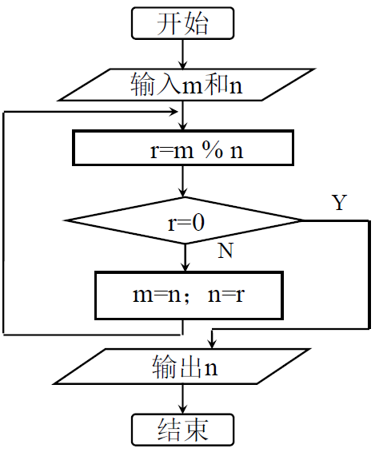
1.1.4 算法的描述方法
⑵ 流程图
优点：流程直观
缺点：缺少严密性、灵活性
使用方法：描述简单算法
起止框
处理框
判断框
输入输出框
流程线

Slide 18
1.1.4 算法的描述方法
(3) 程序设计语言
优点：能由计算机执行
缺点：抽象性差，
对语言要求高
int euclid(int m,int n) {
int r;
r=m%n;
while(r!=0){
m=n;
n=r;
r=m%n;
}
return n;
}
int main(){
cout<<"最大公约数为："<<euclid(66,12);
return 0;
}

Slide 19
1.1.4 算法的描述方法
(4)伪代码（Pseudocode）介于自然语言和程序设计语言之间的方法，采用某一程序设计语言的基本语法，操作指令可以结合自然语言来设计。
优点：表达能力强，抽象性强，容易理解
1.r=m%n;
2. 循环直到 r 等于0
2.1 m=n;
2.2 n=r;
2.3 r=m%n;
3. 输出 n ;

Slide 20
算法设计的要求
正确性
可读性
健壮性
高效性

Slide 21
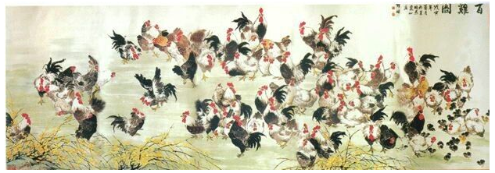
1.1.5 算法设计的例子——穷举法
例1.1 百鸡问题。
公元5世纪末，我国古代数学家张丘建在他所撰写的《算经》中提出了这样一个问题：鸡翁一，值钱五，鸡母一，值钱三，鸡雏三，值钱一。百钱买百鸡，问鸡翁、母、雏各几何？

Slide 22
1.1.5 算法设计的例子——穷举法
例1.1 百鸡问题。
a：公鸡只数，b：母鸡只数，c：小鸡只数。约束方程：
a+b+c=100 （1.1.1）
5a+3b+c/3=100 （1.1.2）
c%3=0 （1.1.3）
第一种解法：
a、b 、c的可能取值范围：0 ~ 100，对在此范围内的，a 、b 、c的所有组合进行测试，凡是满足上述三个约束方程的组合，都是问题的解。

Slide 23
1.1.5 算法设计的例子——穷举法
例1.1 百鸡问题。
把问题转化为n元钱买n只鸡，n为任意正整数，则方程（1.1.1）、（1.1.2）变成：
a+b+c=n （1.1.4）
5a+3b+c/3=n （1.1.5）

Slide 24

算法1.2 百鸡问题
输入：所购买的三种鸡的总数目n
输出：满足问题的解的数目k,公鸡,母鸡,小鸡的只数g[],m[],s[]
1. void chicken_question(int n,int &k,int g[],int m[],int s[])
2. {
3. int a,b,c;
4. k = 0;
5. for (a=0;a<=n;a++)
6. for (b=0;b<=n;b++)
7. for (c=0;c<=n;c++) {
8. if ((a+b+c==n)&&(5*a+3*b+c/3==n)&&(c%3==0)) {
9. g[k] = a;
10. m[k] = b;
11. s[k] = c;
12. k++;
13. }
14. }
15. }
16. }
17. }
执行时间：
外循环：n+1 次
中间循环： （n+1）*（n+1） 次
内循环： （n+1）*（n+1） *（n+1） 次
当n=100 时，内循环的循环体执行次数大于100万次。

Slide 25
1.1.5 算法设计的例子——穷举法
例1.1 百鸡问题。
第二种解法：
公鸡只数：0~n/5
母鸡只数：0~n/3
小鸡只数：n-a-b

Slide 26
算法1.3 改进的百鸡问题
输入：所购买的三种鸡的总数目n
输出：满足问题的解的数目k,公鸡,母鸡,小鸡的只数g[],m[],s[]
1. void chicken_problem(int n,int &k,int g[],int m[],int s[])
2. {
3. int i,j,a,b,c;
4. k = 0;
5. i = n / 5;
6. j = n / 3;
7. for (a=0;a<=i;a++)
8. for (b=0;b<=j;b++) {
9. c = n – a – b;
10. if ((5*a+3*b+c/3==n)&&(c%3==0)) {
11. g[k] = a;
12. m[k] = b;
13. s[k] = c;
14. k++;
15. }
16. }
17. }
18. }
执行时间：
外循环：n/5+1 次
内循环：（n/5+1）*（n/3+1） 次
当n=100 时，内循环的循环体执行次数为21*34=714次。

Slide 27
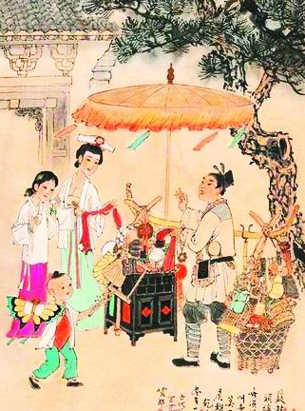
1.1.5 算法设计的例子——穷举法
例1.2 货郎担问题。
某售货员要到若干个城市销售货物，已知各城市之间的距离，要求售货员选择出发的城市及旅行路线，使每一个城市仅经过一次，最后回到原出发城市，而总路程最短。
实际中有很多问题可以归结为这类问题。

Slide 28
1.1.5 算法设计的例子——穷举法
实际中很多问题都可以归结为货郎担这类问题。 如：
物资运输路线中，汽车应该走怎样的路线使路程最短；
工厂里在钢板上要挖一些小圆孔，自动焊接机的割咀应走怎样的路线使路程最短；
城市里有一些地方铺设管道时，管子应走怎样的路线才能使管子耗费最少，等等。
Notes:
城市底下管廊（1米3万，1公里 3000万）

Slide 29
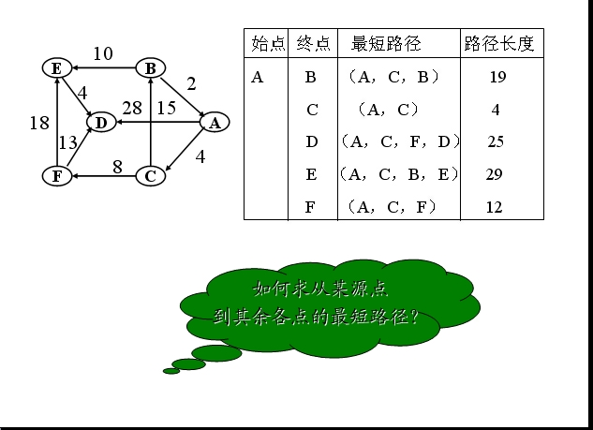
1.1.5 算法设计的例子——穷举法
Dijkstra提出了一个按路径长度递增的顺序逐步产生最短路径的方法，称为Dijkstra算法。
Notes:
迪杰斯特拉算法
车载导航

Slide 30
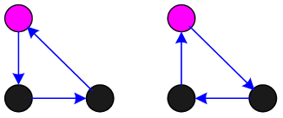
1.1.5 算法设计的例子——穷举法
例1.2 货郎担问题。
① 三个城市：有2!个“遍历”路径，每个路径需做2次加法，一次比较运算。共有3×2！运算。

Slide 31
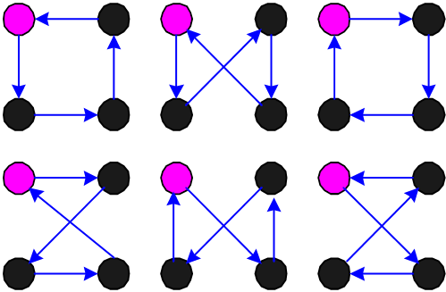
1.1.5 算法设计的例子——穷举法
例1.2 货郎担问题。
② 四个城市，有3!个“遍历”路径，每个路径需做3次加法，一次比较运算。共有4×3！运算。
Notes:
跟其他路径比较一次

Slide 32
1.1.5 算法设计的例子——穷举法
例1.2 货郎担问题。
③ n个城市，有（n-1）!个“遍历”路径，每个路径需做(n-1)次加法，一次比较运算。共有n×(n-1)！=n!运算。

Slide 33
1.1.5 算法设计的例子——穷举法
例1.2 货郎担问题。
假定while循环体每一个操作的执行一次需要1us的时间
n | n! | n | n! | n | n! | n | n!
5 | 120μs | 9 | 362ms | 13 | 1.72h | 17 | 11.27year
6 | 720μs | 10 | 3.62s | 14 | 24h | 18 | 203year
7 | 5.04ms | 11 | 39.9s | 15 | 15day | 19 | 3857year
8 | 40.3ms | 12 | 479.0s | 16 | 242day | 20 | 77146year
对某类特定问题，穷举法只适用于规模较小的情况。
Notes:
ns:纳秒 us:微秒 ms：毫秒

Slide 34
1.1.5 算法设计的例子——穷举法
好的算法很重要！
Notes:
那么什么样的算法才算是好的算法，如何来衡量好的算法呢？

Slide 35
1.2 算法的复杂性分析
算法的复杂性(C):算法执行所需的时间和空间的数量。
时间复杂性(T)
算法的复杂性(C)
空间复杂性(S)
算法设计目标：时间复杂性、空间复杂性低
Notes:
通过比较算法 的复杂性C进行度量，算法的复杂性的高低运行该算法 所需要的计算机资源的多少上，所需要资源越多，该算法 的复杂性越高，反之

Slide 36
1.2 算法的复杂性分析
问题的规模
输入
算法
Notes:
通常，我们将A隐含在复杂性函数名中。
我们讲“”“某某算法”的复杂性，实际已经指出了函数。

Slide 37
1.2.1 算法的时间复杂性
时间复杂性：
元运算种类
元运算时间
元运算次数
次数和规模及输入有关
一般假设一次元运算的时间都是一个单位时间
Notes:
假设某一算法 存在一些基本操作，称之为 元运算。
元运算有很多种。

Slide 38
1.2.1 算法的时间复杂性
先假设百鸡问题的两个算法，其最内部的循环体每执行一次，需1μs时间。
n=100
第一个算法，循环次数100万次，时间1s
第二个算法，循环次数714次， 时间714μs
n=10000
第一个算法，循环次数10000³次，时间11天零13小时
第二个算法，循环次数（10000/5+1）*（10000/3+1）次， 时间6.7秒
Notes:
ns:纳秒 us:微秒 ms：毫秒

Slide 39
1.2.1 算法的时间复杂性
程序时间的增长速度随算法的不同而不同
没有一个方法能够准确地计算算法的具体执行时间
取决于算法实现，算法用什么语言，用什么编译系统，在什么样的计算机上执行。
即使在同一台计算机上，加法和乘法的执行时间差别也很大
在评估一个算法时，并不需要对算法的时间作出准确统计。
对两个算法性能进行比较时，只需要相对时间
人们更关心算法的运行时间随着输入规模的增长而增长的情况
Notes:
取决于算法实现，也取决于算法用什么语言实现，用什么编译系统实现，在什么样的计算机上执行。即使在同一台计算机上，加法和乘法的执行时间差别也很大

Slide 40
1.2.1算法的时间复杂性
运行时间T(n)的估算
假定算法在这样的计算模型下运行：
所有操作数都具有相同的固定字长；
所有操作的时间花费都是一个常数时间间隔。
也称初等操作，如：算术运算；比较和逻辑运算；赋值运算，等等；
Notes:
算术运算：一次加法求和
比较和逻辑运算：排序算法
赋值运算

Slide 41
1.2.1 算法的时间复杂性
X = X + 1 ;
for ( i = 1 ；i<=n ；i++ )
(a)
for ( j = 1 ；j<=n ；j++ )
X = X + 1 ；
for ( i = 1 ；i<=n ；i++ )
(c)
X = X + 1 ；
(b)

Slide 42
例：输入规模为n，百鸡问题的第一个算法的时间花费，可估计如下：
void childen_question(int n,int &k,int g[],int m[],int s[])
{
int a,b,c;
k=0; //1
for(a=0; a<=n; a++) //1+2(n+1)
for(b=0; b<=n; b++) // n+1+2 (n+1)²
for(c=0; c<=n; c++) // (n+1)² ⁺2(n+1)³
if((c%3==0)&&(a+b+c==n)&&(5*a+3*b+c/3==n)) { //14(n+1)³
g[k]=a; m[k]=b; s[k]=c;
k++; //4(n+1)³
}
}
Notes:
for(a=0; a<=n; a++) //1+2(n+1) 一次赋值，n+1次比较和n+1次加法

Slide 43
1.2.1 算法的时间复杂性
运行时间T(n)的估算
百鸡问题的第一个算法的时间花费：
百鸡问题的第二个算法的时间花费：

Slide 44
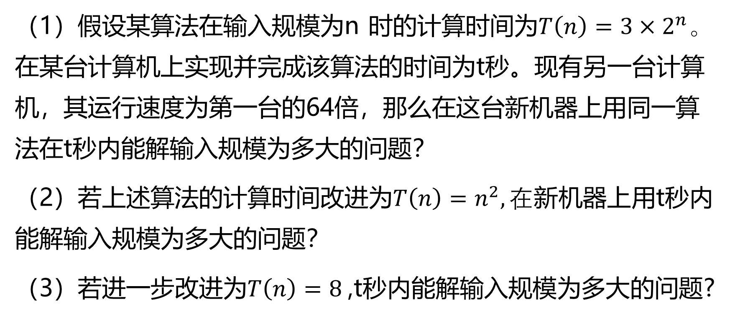
例 题 1-1
(P7 1-4)
（1）假设某算法在输入规模为n 时的计算时间为$T\left(n\right)=3×2^{n}。$在某台计算机上实现并完成该算法的时间为t秒。现有另一台计算机，其运行速度为第一台的64倍，那么在这台新机器上用同一算法在t秒内能解输入规模为多大的问题？
（2）若上述算法的计算时间改进为$T\left(n\right)=n^{2},在$新机器上用t秒内能解输入规模为多大的问题？
（3）若进一步改进为$T\left(n\right)=8$,t秒内能解输入规模为多大的问题?

Slide 45
例 题 1-1
Notes:
时间改为T（n)=n2时，
算法不变，元运算的数量e不变，元运算时间t则会随机器的不同而变化。
（3）与n无关，因此可求解任意规模的问题

Slide 46
1.2.1 算法的时间复杂性
不可能对规模为N的每种输入都统计次数e_{i}
最坏情况：
最好情况：
Notes:
I * 是Dn中使T(N,I)达到最大的合法输入。
举例：查找一个特定值的元素
不同的输入，元运算的次数可能不同。
最坏情况：使次数达到最大的输入
最好情况：使次数达到最小的输入

Slide 47
1.2.1 算法的时间复杂性
平均情况：
输入I的概率
可操作性最好且最有实际价值的是最坏情况下的复杂度

Slide 48

例 题 1-2
Int Find(int A[], int n)
{
i:=0; a
while i<n t
i:=i+1; (a+s)
If A[i]==k t
Break
Return i a
}
n
平均情况(概率相等):
分析:问题的规模为n,设元运算执行时间为，赋值:a,判断:t,加法:s。
Notes:
最好的情况是 第1个元素 就满足条件。
最坏的情况是 最后一个元素 满足条件。
从这个例子中我们可以看到算法事前的时间复杂性的估计是很麻烦的，现在的问题是，对于时间复杂性是不是一定要那么精准呢？下面我们来学习渐进意义下的时间复杂性分析
也就是如何简化时间复杂性的估计

Slide 49
1.2.2 算法的渐进性态
算法准确的复杂性分析很困难
算法复杂性分析的目的在于比较求解同一问题的不同算法的效率，以便做出选择。
当两个不同算法的阶不同时，只要能确定各个算法的阶，就可判断算法的优劣，无需知道各个算法确切的复杂度表达式。
Notes:
举例1：算法具有相同的阶，t1=n+100; t2=n; 问题规模最够大时， t1和t2的效果是一样的。
举例2：算法具有不同的阶，t1=2*n，t2=n+10

Slide 50
1.2.2 算法的渐进性态
在算法分析中，往往对算法的时间复杂性和算法的渐进时间复杂性不加区分。
Notes:
在数学上，T(n)与T*(n)有相同的最高阶项，可取T*(n)为略去T(n)的低阶项后剩余的主项。当n充分大时，用T*(n)代替T(n)作为算法复杂性的度量，从而简化分析。

Slide 51
1.2.2 算法的渐进性态
渐进分析适用于N充分大的情况。 可以进一步简化，不必关心常数因子；
当问题的规模很小时,或比较的两算法同阶时,则不能做这种简化.

Slide 52
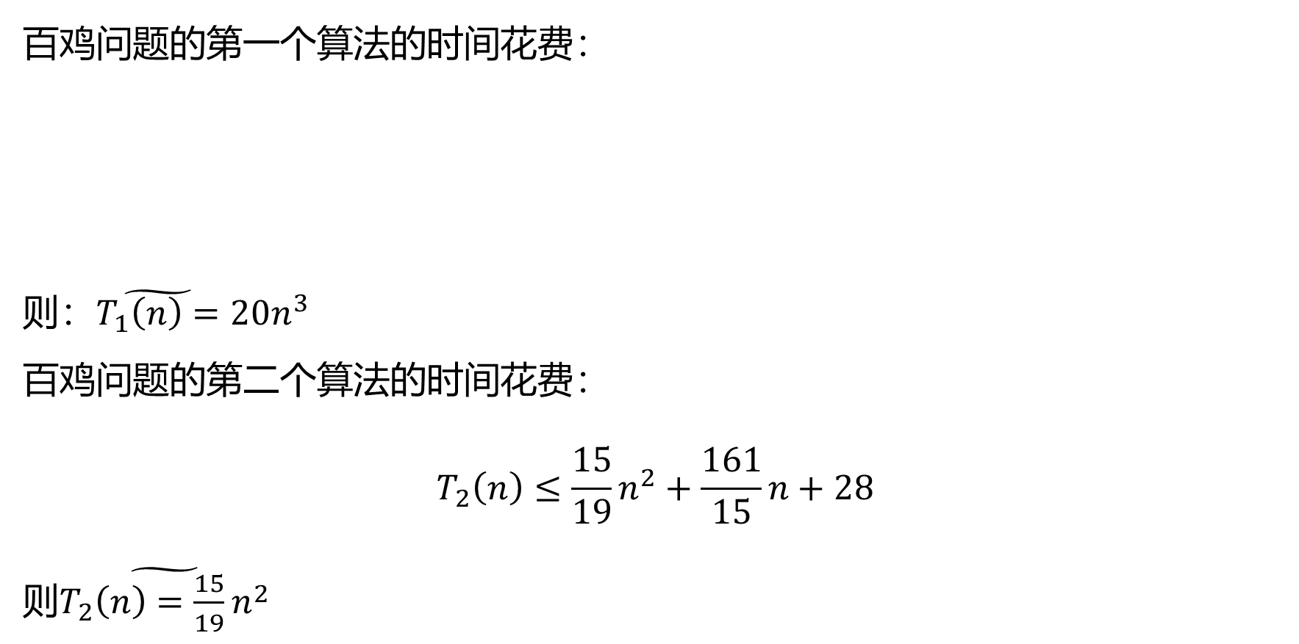
1.2.2 算法的渐进性态
百鸡问题的第一个算法的时间花费：
则：$\tilde{T_{1}\left(n\right)=}$ $20n^{3}$
百鸡问题的第二个算法的时间花费：
$$T_{2}\left(n\right)≤\frac{15}{19}n^{2}+\frac{161}{15}n+28$$
则$\tilde{T_{2}\left(n\right)=\frac{15}{19}n^{2}}$

Slide 53
1.2.2 算法的渐进性态
渐进时间复杂性举例
假设A1,A2,…,A6是求同一问题的6个算法，其时间复杂性分别为n、nlogn、n²、n³、2^{n}、n!，并假设在计算机C1和C2上运行，C2机的速度是C1机的10倍。若这些算法在C1和C2机上的运行时间均为T，各算法在C1和C2机上可处理规模n1和n2的关系。

Slide 54

1.2.2 算法的渐进性态
渐进时间复杂性举例（一）
表1.3 计算机速度提高10倍后，不同算法复杂性求解规模的扩大情况
可见，当计算机速度提高10倍后，算法A1的求解规模可扩大10倍，而算法A5只有微小增加，A6基本不变。
Notes:
时间复杂性为2^{n}或n！这类算法，用提高计算机的速度来扩大它们的求解规模，其可能性是微乎其微的。

Slide 55
1.2.2 算法的渐进性态
渐进时间复杂性举例
多项式时间算法：计算机速度的提高，可使解题规模以一个常数因子的倍数增加。（A1~A4）
指数时间算法：计算机速度的提高，不能扩大求解规模。（A5、A6）

Slide 56
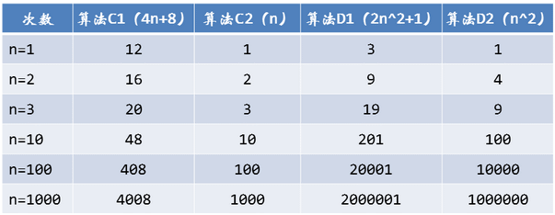
1.2.2 算法的渐进性态
渐进时间复杂性举例（二）
算法C是4n+8，算法D是2n²+1。
Notes:
算法C2的次数随着n的增长，还是远小于算法D2。线性阶的增长幅度小于平方阶增长幅度

Slide 57
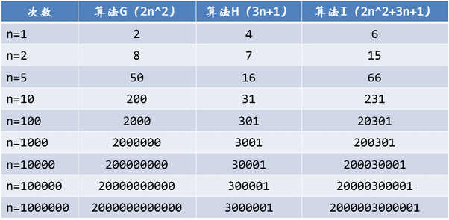
1.2.2 算法的渐进性态
渐进时间复杂性举例
算法G是2n²，算法H是3n+1，算法I是 2n²+3n+1

Slide 58
1.2.2 算法的渐进性态
算法运行时间主要取决于问题的规模
对于足够大的输入，算法运行时间表达式里的低阶项以及高阶项的常数系数等，主要受高阶项的制约。
为了表示算法的渐进有效性，引入渐进符号以便表示算法的运行时间与输入规模之间的主要关系

Slide 59
1.2.2 算法的渐进性态
运行时间的上界，O记号
f(n)=O(g(n)) 当且仅当存在正的常数c和n₀，使得对于所有的n≥n₀，有f(n)≤cg(n)。此时，称g(n)是f(n)的一个上界。
O(g(n)) = {f(n) : 存在正常数c和 n₀ ，对于任意n≥n₀，有0≤f(n)≤cg(n)} 。
Notes:
f(n) =O(g(n))读作 f(n) 是g(n))的大O
O记号在一个常数因子内给出某函数的一个上界
函数f最多是函数g的c倍，当充分大时，g是f的一个上界函数。通常情况下，g取下列单项的形式：
1,logn,n,nlogn,n^2,n^3,2^n,n!
O(1)：不是表示运算次数是1次，而是表示是一个常数，与输入无关。它不随n的变化而变化
O(logn)：二叉检索，2/n，4/n，8/n，……，省略了底数为2
O(n)：线性阶
n^3之后的界一般就是无效算法
无效算法到有效算法，是巨大的改变

Slide 60
1.2.2 算法的渐进性态
运行时间的上界，O记号
定理：如果 存在，且 ,则必有f(n) =O(g(n))。
含义： f(n)的增长最多像g(n)的增长那样快，或f(n)的阶不高于g(n)的阶。称O(g(n))是f(n)的上界。

Slide 61
1.2.2 算法的渐进性态
3n=O(n)
存在c=4，当n ≥1时，有3n ≤4 × n，所以3n=O(n)；
2n²+11n-10=O(n²)
存在c=3，当n ≥10时有2n²+11n-10 ≤3 × n²，所以有 2n²+11n-10=O(n²)
n²=O(n³)
存在c=1，当n ≥10时有n² ≤ 1 × n³，所以有n²=O(n³)
Notes:
3n属于O(n)，通常写成3n=O(n)

Slide 62
1.2.2 算法的渐进性态
O记号常用来分析算法的复杂性：
O：表示最坏情况下运行时间的上界，这是对任意输入来说的。
比如，对于插入排序，对于任意输入情况，包括杂乱无序的情况，其运运行时间的上界是O(n²)。但对于已经排好序的这种特例，运行时间为O(n)。
Notes:
插入排序，最坏情况下是n(n-1)/2，最好情况下是n-1

Slide 63
1.2.2 算法的渐进性态
??
*上界的阶越低，则评估越精确，结果就越有价值。

Slide 64
1.2.2 算法的渐进性态
Notes:
g(N)=O(f(N)),表示g(N)函数复杂度的上界为f(N)，

Slide 65
1.2.2 算法的渐进性态
运行时间的下界，Ω记号
f(n)=Ω(g(n))当且仅当存在正的常数c和n₀，使得对于所有的n≥n₀，有f(n)≥c(g(n))。此时，称g(n)是f(n)的一个下界。
Ω(g(n)) = {f(n) : 存在正常数c和 n₀ ，对于任意n≥n₀，有0≤cg(n) ≤f(n)} 。
Notes:
f(n)是g(n)的高阶函数
Ω记号在一个常数因子内给出某函数的一个下界

Slide 66
1.2.2 算法的渐进性态
Notes:
1） 当 n>=10时，3n²+10n<=4n², 此时存在n0=10,c=4,因此，3n²+10n=O(n²)
当 n>=1时，n²/10+2^{n}<=2*2^{n}, 此时存在n0=1,c=2,因此，n²/10+2^{n}=O(2^{n})
当 n>=1时，1/n+21<=22*1, 此时存在n0=1,c=22,因此，1/n+21=O(1)
原式=3logn
原式=10*nlog3 c=20
4)

Slide 67
1.2.2 算法的渐进性态
运行时间的下界，Ω记号
定理：如果 存在，且 ,则必有f(n) =Ω(g(n))。
含义： f(n)的增长至少象g(n)的增长那样快，或f(n)的阶不低于g(n)的阶。表示解一个特定问题的任何算法的时间下界。

Slide 68
1.2.2 算法的渐进性态
运行时间的准确界，Θ记号
f(n)= Θ(g(n))当且仅当存在正的常数c₁ 、c₂和n₀，使得对于所有的n≥n₀，有0≤c₁g(n) ≤f(n) ≤ c₂g(n) 。此时，称Θ (n)是f(n)的一个确界。
Θ(g(n)) = {f(n) : 存在正常数c₁、c₂和 n₀ ，对于任意n≥n₀，有0≤c₁g(n) ≤f(n) ≤ c₂g(n) } 。
Notes:
f(n)和g(n)是同阶函数
Ω记号在一个常数因子内给出某函数的一个下界

Slide 69
1.2.2 算法的渐进性态
运行时间的准确界，Θ记号
定理：如果 存在，且 ,则必有f(n) =Θ(g(n))。
含义： f(n)与g(n)同阶
Notes:
c是大于0的常数

Slide 70
1.2.2 算法的渐进性态
运行时间的阶
常用的时间复杂度的阶有： logn（对数阶）、n（线性阶）、nlogn（线性对数阶）、n²（平方阶）、n³（立方阶）、2^{n}（指数阶）
当n足够大时： logn < n < nlogn < n² < n³ <2^{n}

Slide 71
1.2.2 算法的渐进性态
O(a^{n})
O(n^{x})
O(n)
Time to Finish
O( lg n)
O(1)
Input Size (n)

Slide 72
上界 | f(n)=O(g(n)) | f(n)的增长最多象g(n)的增长那样快 | 上界的阶越低，则评估越精确，结果就越有价值。
下界 | f(n)=Ω(g(n)) | f(n)的增长至少象g(n)的增长那样快 | 下界的阶越高，则评估越精确，结果就越有价值。
准确界 | f(n) =Θ(g(n)) | f(n)与g(n)同阶

Slide 73
1.2.3 算法复杂度的影响
对问题处理能力、运行时间有影响的因素有：
硬件设备的性能
系统软件
输入数据
起决定性作用：算法渐近复杂度。
在问题规模较小时，常数因子也不可忽视。
实际工作中考虑的因素

Slide 74
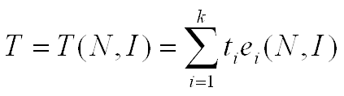
练习：
例1：解决某问题有三种算法，复杂性分别为1000N、10N²、2^{N}，在一台机器上可处理问题的规模分别为S1、S2、S3 。若机器速度提高到原来的10倍，问在同样时间内可处理问题的大小如何？
解：
复杂性 原来处理问题规模 速度提高以后
1000N S1 10S1
S2 3.16S2
S3 S3 +log10≈S3+3.32
Notes:
机器加速前后，算法的复杂度没有变化。在同样的问题规模下，所需时间只有运来的十分之一。
速度提高前，对于规模为n的问题来说：
T1=1000n；
速度提高后，对于规模为X的问题来说：
T2=(1000x)/10；
在同样的时间内，即表示T1=T2，因此有1000n=(1000x)/10，进而，x=10n

Slide 75
练习：
例2：问题P的算法复杂度为T(n)=n³（毫秒），现改善为T(n)=n²（毫秒）。问原来运行1小时的问题实例，现在要运行多少时间？
解：设实例大小为n，
则 n³=3600*1000
n=153.3
∴ 现在需要时间t=153.3²毫秒≈ 23.5秒
Notes:
假设未提速前处理问题规模为n的任务需要花费1个小时,
按照复杂度理论，处理问题规模为n的时间为 T=n³,从而有
n³=3600*1000

Slide 76
例3：
解决某项目的主要程序段由T1和T2组成，其代码如：
void selectSort ( int a[ ], const int n ) { //程序段 T1
for ( int i = 0; i < n-1; i++ ) {
int k = i;
for ( int j = i+1; j < n; j++ )
if ( a[j] < a[k] ) k = j;
if (i!=k){
int temp = a[i]; a[i] = a[k]; a[k] = temp;
}
}
void Hanoi(int n, int a, int b, int c ){ //程序段 T2
if (n>0){
hanoi(n-1, a, c, b);
move(a,b);
hanoi(n-1, c, b, a);
}
}
(1) 对程序段T1，请阐述最坏情况及时间复杂度上界是多少？
(2) 对程序段T2，请给出时间复杂度T(n)的递归式，并求出其上界是多少？
(3) 当程序段T1和T2是嵌套的情况下，分析整个算法的时间复杂性上界是多少？

Slide 77
1.3 NP完全性理论
常数级
对数级
线性级
多项式级
易解问题
指数级
阶乘级

Slide 78
1.3 NP完全性理论
P类问题
NP类问题
Polynomial
Non-deterministic Polynomial
在多项式时间内能求解的判定性问的为P问题
非确定性多项式
猜测+验证。
在多项式时间内能验证猜测解的正确性，为NP问题
NP问题不要求给出一个算法来求解问题本身,而只要求给出一个确定性算法在多项式时间内验证它的解
TSP, Subset-sum, vertex-cover, 3-SAT

Slide 79
小结
算法的概念
算法的空间复杂度和时间复杂度。
大O表示法 、大Ω 表示法、θ表示法。
上界的阶越低，评估越精确；下界的阶越高，评估越精确

